Slide 1
Правильная осанка.
Составила: учитель ГОУ ЛНР СГ № 26
Дядченко Елена Александровна.

Slide 2
Осанка
представляет собой привычную позу, которую принимает человек в положении стоя или сидя. Она регулируется на бессознательном уровне условно-рефлекторных рефлексов, формирующих двигательный стереотип. Каждому индивиду свойственна только одна, присущая лишь ему, осанка.

Slide 3
Правильная осанка
– это способность человека держать спину и голову прямо, не прилагая дополнительных усилий. При нормальной осанке спина ровная, плечи опущены и отведены назад, грудная клетка выдается вперед, живот подтянут, а ноги не сгибаются в коленях.

Slide 4
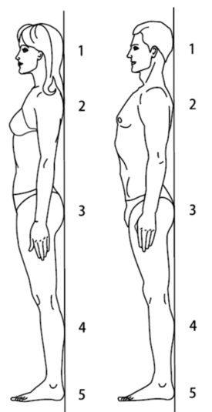
Как проверить правильную осанку.
Для того чтобы проверить, в каком состоянии нужно стоять при красивой осанке, надо прислониться к ровной стене. При этом ягодицы, пятки, затылок и лопатки должны плотно прилегать к поверхности. Зато промежуток должен быть между лопатками и поясницей. Попросите кого-нибудь вставить в этот участок ладонь: она должна пройти свободно.

Slide 5
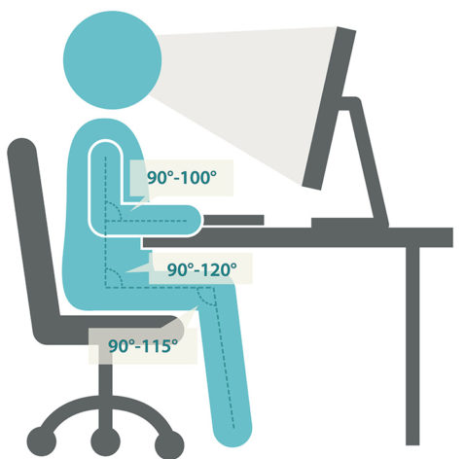
Когда мы сидим.
Ступни прилегают к полу
Колени согнуты под прямым углом
Не закидывать ногу на ногу, так как это
приводит к ухудшению кровообращения.
Спина прямая
Плечи опущены

Slide 7
Литература.
Алямовская В.Г. Как воспитать здорового ребенка. - М.: ЛИНКА-ПРЕСС, 2005. - 210 с.
Белозерова Л.И., Клестов В.В. Нарушения осанки у детей, коррекция и оценка эффективности //Тез. докл. IV съезда специалистов лечебной физкультуры и спортивной медицины, 19-20 октября 2002, - Ростов-на-Дону, 2002. - С.129.
Интернет ресурсы: https://sustavik.com/raznoe/pravilnaya-osanka-cheloveka
https://ortocure.ru/pozvonochnik/osanka/sidet-za-kompyuterom.html

